Slide 1
МАОУ ДО «Дом творчества п. Селенгинск»
влияние пыли на здоровье человека
возраст учащихся: 8-12 лет
Педагог дополнительного образования: Вера Федоровна Иванова

Slide 2
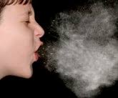
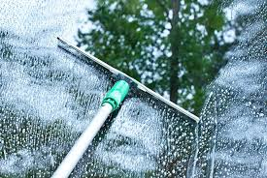
Цель
выяснить как пыль влияет на здоровье человека.

Slide 3
Задачи
1. Узнать состав домашней пыли
2. Рассмотреть влияние пыли на здоровье человека
3. Определить места наибольшего скопления пыли в помещениях.
4. С помощью тестирования определить, как оценивают важность для здоровья чистоту воздуха учащиеся в своих домах.
5.Познакомится со способами борьбы с пылью

Slide 4
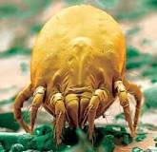
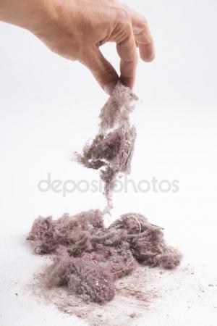
Пыль небезопасна для здоровья человека. Вдыхание воздуха с высокой концентрацией пыли оказывает на лёгкие такое же вредное воздействие, как выкуривание половины сигареты.

Slide 5
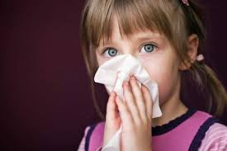
Пыль влияет на организм человека; если не уделять должного внимания охране чистоты воздуха, то со временем человеку будет сложно дышать без последствий, связанных со здоровьем.

Slide 6
Пыль - это непременный атрибут жилья человека. Она незримо обосновалась в наших домах и квартирах, ведёт параллельную с нами жизнь, незаметно устанавливает свои порядки. Пыль обладает способностью оказывать влияние абсолютно на всё: на работу бытовой техники и всех существующих приборов, на состояние мебели и одежды, на качество воздуха в комнате, на здоровье обитателей дома.
Экологи всего мира единодушны во мнении о том, что пыль небезопасна для здоровья человека.
Так как современный человек большую часть времени проводит в помещениях , меня заинтересовал вопрос, каков воздух в моём доме, и как его состояние может влиять на здоровье человека.

Slide 7
Состав домашней пыли
Частицы кожного покрова человека и животных
Токсичные и радиоактивные вещества (диок-син)
Ворс различных тканей
Микроскопические клещи
Болезнетворные грибки
Паразитические беспозвоночные
Бактерии

Slide 8
В месяц семья из 3-х человек производит около 1 кг пыли.
Домашний воздух в 6 раз "грязнее" и в 10 раз токсичнее наружного
Если «дышать пылью» изо дня в день, то неизбежны заболевания
Дыхательной системы
Аллергии
Вирусные
Нарушение слуха
Заболевание почек
Инфаркт миокарда
Менингит

Slide 9
Определение запыленности воздуха в помещениях
Для того чтобы выяснить откуда берётся пыль, проведём следующий опыт: возьмём чистую пластиковую коробку и поставим в шкаф, плотно закрыв дверцу. Через две недели достаём коробку, внутри нее оказалась пыль.
Пыль проникает в помещение независимо от того закрыто оно или нет.
Чтобы определить степень запыленности в помещении наклеим скотч на картон и разложим в раздевалке и в кабинете. Через неделю рассмотрим эти образцы и увидим на них прилипшие чёрные точки и волоски.

Slide 10
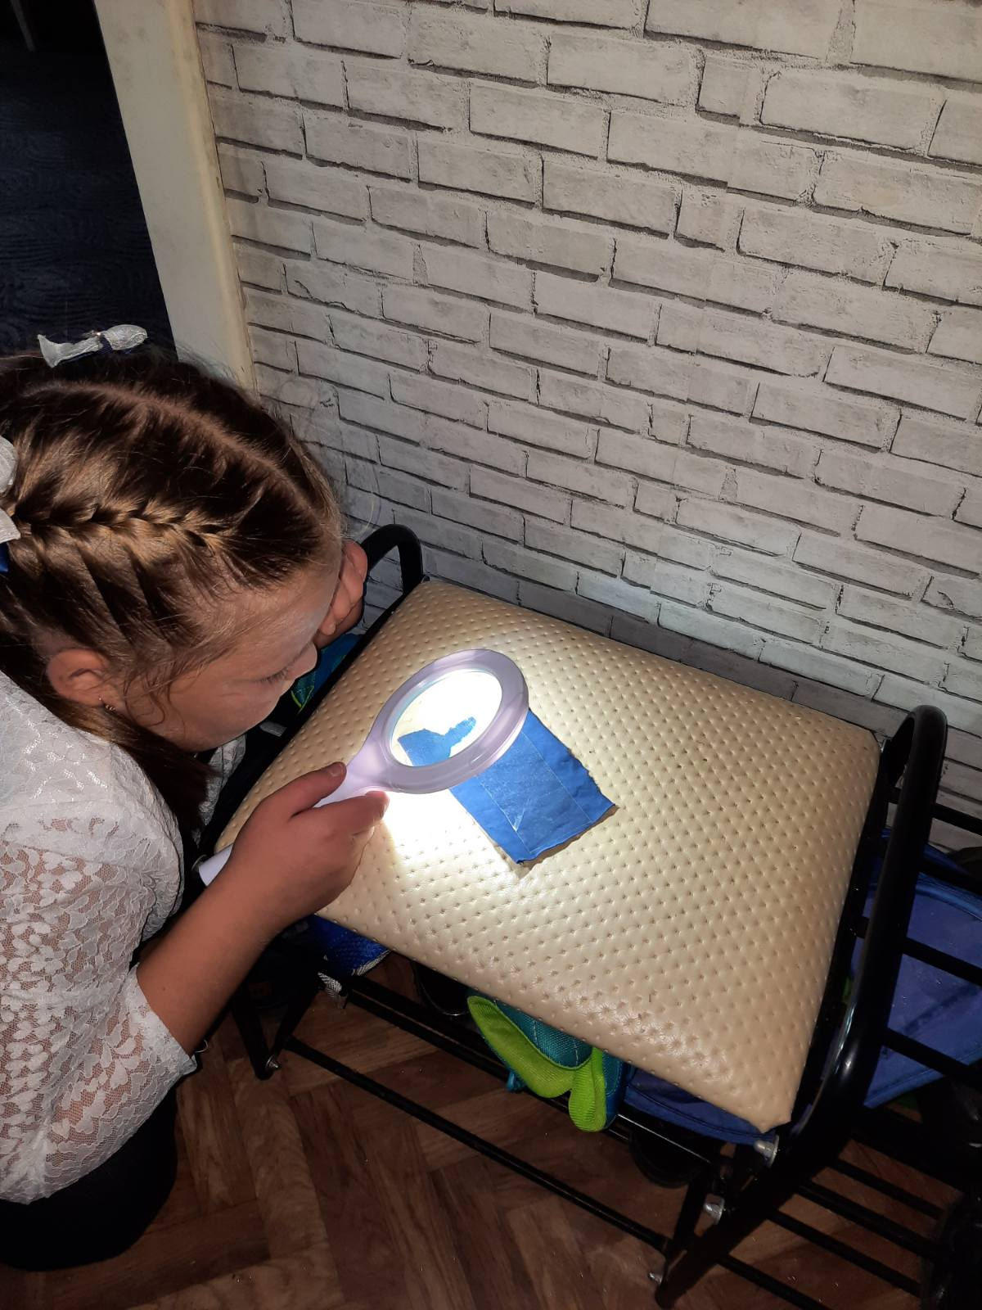
Самым грязным местом оказалась раздевалка поскольку именно в этом помещении пыль соединяется с уличной пылью и грязью.

Slide 11
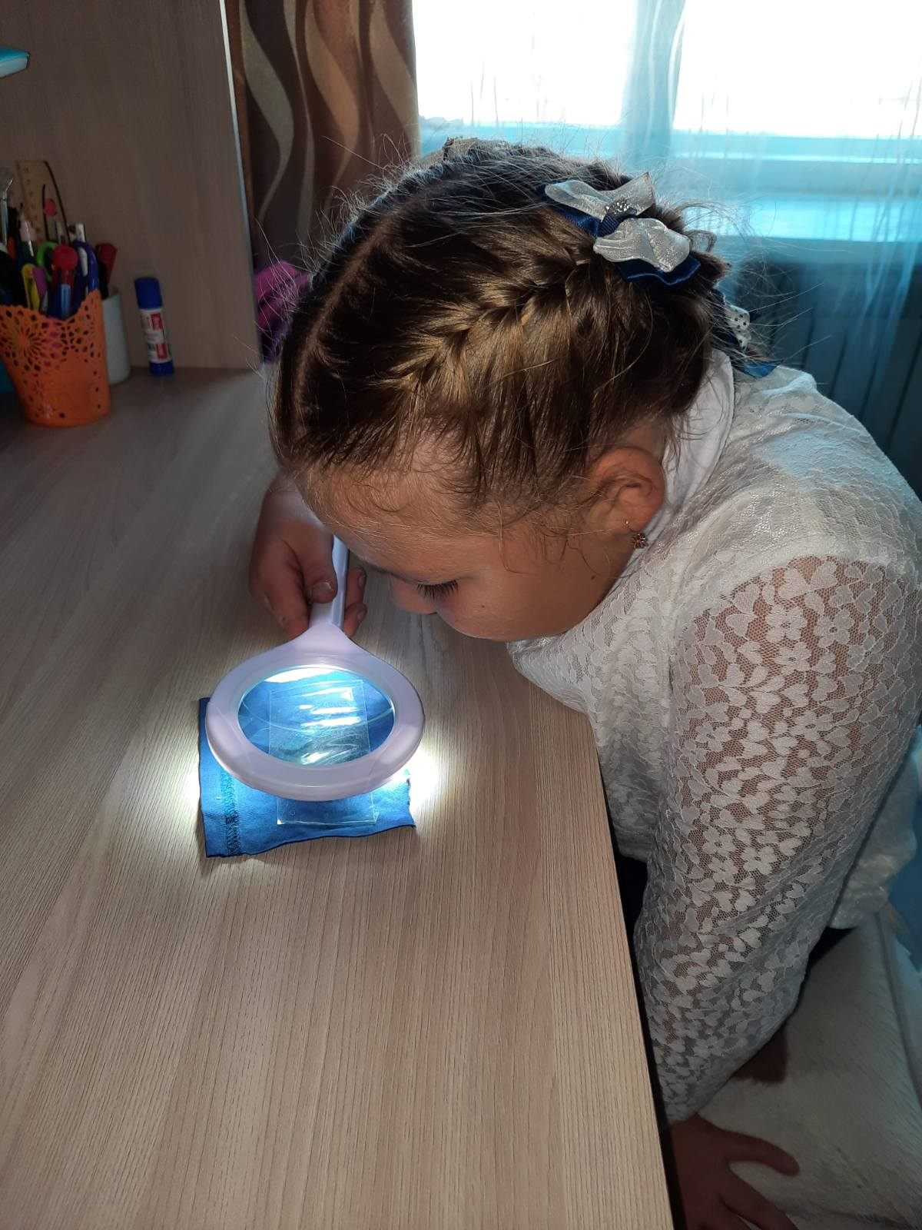

Slide 12
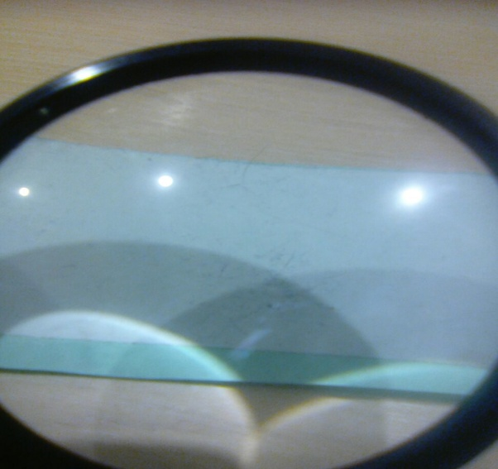
Для того чтобы определить структуру пыли, взятой с разных предметов в помещениях, рассмотрим ее через лупу.
Обнаружили, что частицы пыли неоднородны по составу и размеру, серого цвета, соединены между собой ворсинками.. значительная ее часть состоит из частичек кожных покровов человека , ворса различных тканей

Slide 13
Вопросы анкеты
1.Как вы считаете, нужно ли делать генеральную уборку в кабинете чаще, чем 1 раз в неделю?
2. Сколько раз в неделю вы делаете влажную уборку дома?
3. Используете ли вы при влажной уборке специальные моющие средства?
4. Как вы считаете, влияет ли пыль на ваш организм?
71% опрошенных, считают, что в кабинете необходимо проводить генеральные уборки чаще 1 раза в неделю. Только 62% опрошенных делают влажную уборку в квартирах чаще, чем 1 раз в неделю. Чаще (68%) влажная уборка проводится с использованием различных моющих средств. 94% опрошенных считают, что пыль влияет на их самочувствие.
Из чего делаем вывод, что большая часть родителей и учащихся осознают важность для здоровья чистоты воздуха в школе и в своих домах.

Slide 14
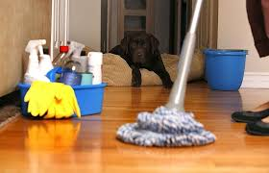
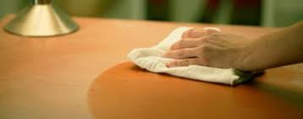
И так, мы узнали очень много нового и интересного о пыли, её источниках и видах. Выяснили, что пыль, не только вредна и опасна для здоровья человека, являясь одним из сильнейших аллергенов, причиной возникновения проблем с органами дыхания.
Также узнали, что избавиться от пыли полностью невозможно – ведь основным источником пыли является сам человек, домашние животные, комнатные растения и домашний инвентарь (подушки, одеяла, мягкая мебель, книги и т.д.).
Однако бороться с пылью, сводя ее количество к минимуму, можно и нужно. Одним из главных средств в борьбе с различными видами пыли является влажная уборка.

Slide 15
Рекомендации борьбы с пылью в доме:
1.Для вытирания пыли используются, как правило, фланелевые салфетки, пропитанные специальным раствором.
2.Старайтесь регулярно стирать все традиционные «пылесборники», которые поддаются стирке: шторы, плюшевые игрушки, тряпичные коврики, покрывала.
3.Самый распространенный «борец» за чистоту в доме – пылесос. Однако во время уборки пылесосом пыль очень «активно» поднимается в воздух, поэтому желательно, открывать окна для сквозняка и после окончания сделать влажную уборку.
4.Для борьбы с пылевыми клещами нужно чаще проветривать, проглаживать постельное белье, прогревать или вымораживать одеяла, подушки и матрасы. Клещи боятся тепла и холода.
Летом выносите постельное белье просушить на солнце.

Slide 16
5. Рекомендуется убрать ковровые покрытия. Они источники пыли и грязи.
6.Разводите комнатные растения, обладающие фитонцидными свойствами могут снижать численность микроорганизмов в воздухе, (хлорофитум).
7.Если вы подвержены аллергии, вам недостаточно тщательно убирать в квартире, ведь уличная пыль также может стать для вас большой проблемой. Вернувшись домой, сразу примите душ и смените одежду на домашнюю.
8.Приобретайте и размещайте специальные приборы -очистители, увлажнители , которые будут фильтровать воздух очищая его.
9.И все же главное в борьбе с пылью – это влажная уборка, причем не реже 2-х - 3-х раз в неделю. Все методы борьбы с пылью и клещами будут эффективными только при условии регулярности их выполнения.

